Slide 1


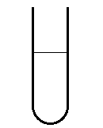
MISCIBLES
HOMOGENE
HETEROGENE
NON MISCIBLES
EAU + SIROP
EAU + HUILE
DEUX LIQUIDES
MELANGE
UN SOLIDE DANS UN LIQUIDE
EAU + SEL
EAU + SABLE
SOLUBLES
HOMOGENE
HETEROGENE
INSOLUBLES

